Slide 1


LỚP
10
HÌNH HỌC
Chương 3: PHƯƠNG PHÁP TỌA ĐỘ TRONG MẶT PHẲNG
Bài 1
PHƯƠNG TRÌNH ĐƯỜNG THẲNG
(tiết 2)
III
VECTƠ PHÁP TUYẾN CỦA ĐƯỜNG THẲNG
1
1
Định nghĩa
2
Liên hệ giữa vectơ chỉ phương và vectơ pháp tuyến
IV
PHƯƠNG TRÌNH TỔNG QUÁT CỦA ĐƯỜNG THẲNG
1
1
Định nghĩa
2
Các dạng đặc biệt của phương trình tổng quát
1
3
Câu hỏi trắc nghiệm khách quan

Slide 2
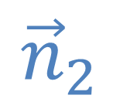
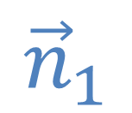

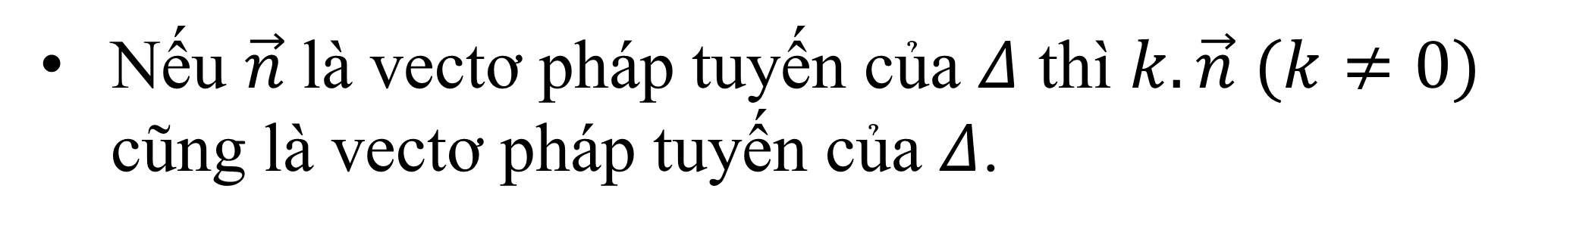

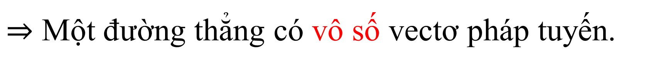
III
VECTƠ PHÁP TUYẾN CỦA ĐƯỜNG THẲNG
1
Định nghĩa
Định nghĩa
Vectơ $\vec{n}$ được gọi là vectơ pháp tuyến của đường thẳng $Δ$ nếu $\vec{n}$ $≠\vec{0}$ và $\vec{n}$ vuông góc với vectơ chỉ phương $\vec{u}$ của đường thẳng $Δ$.
Nhận xét
Nếu $\vec{n}$ là vectơ pháp tuyến của $Δ$ thì $k.\vec{n}$ $(k≠0)$ cũng là vectơ pháp tuyến của $Δ$.
$${\vec{n}}_{1}$$
$$\vec{u}$$
$$∆$$
$⇒$ Một đường thẳng có vô số vectơ pháp tuyến.
Một đường thẳng hoàn toàn xác định nếu biết một điểm và một vectơ pháp tuyến của đường thẳng đó.
$${\vec{n}}_{2}$$
Notes:
Note: hiệu ứng xuất hiện…

Slide 3
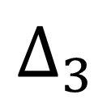
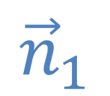
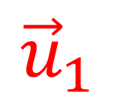

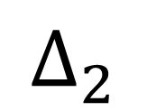
III
VECTƠ PHÁP TUYẾN CỦA ĐƯỜNG THẲNG
2
Liên hệ giữa vectơ chỉ phương (VTCP) và vectơ pháp tuyến (VTPT)
Đường thẳng có VTCP $\vec{u}$ và VTPT $\vec{n}$ vuông góc với nhau.
Đường thẳng $Δ$ có VTCP $\vec{u}=(a;b)$ thì $Δ$ có VTPT $\vec{n}=(−b;a)$ hoặc $\vec{n}=(b;−a)$ và ngược lại.
Chú ý
$$∆_{2}$$
$$∆_{3}$$
Hai đường thẳng song song với nhau thì VTPT của đường thẳng này là VTPT của đường thẳng kia.
$${\vec{u}}_{1}$$
Hai đường thẳng vuông góc với nhau thì VTPT của đường thẳng này là VTCP của đường thẳng kia.
$${\vec{n}}_{1}$$
$$∆_{1}$$
Notes:
Note: hiệu ứng xuất hiện…

Slide 4
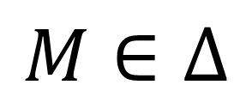

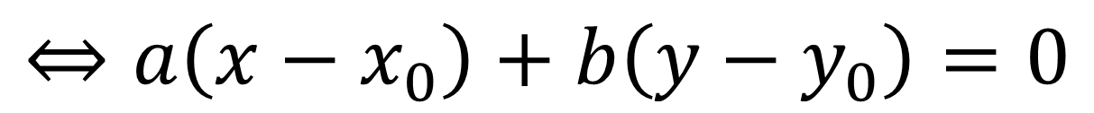
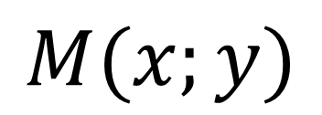
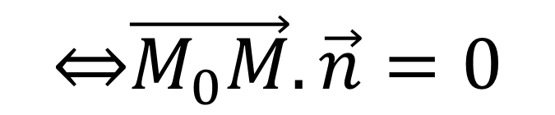

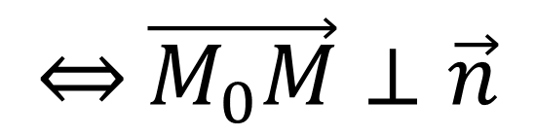

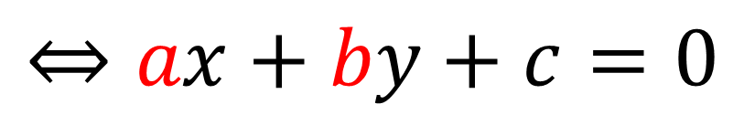
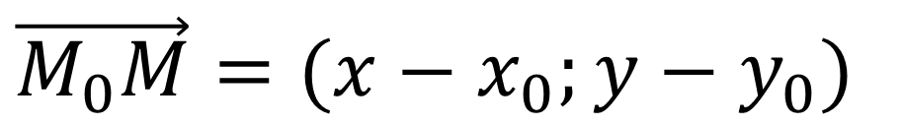

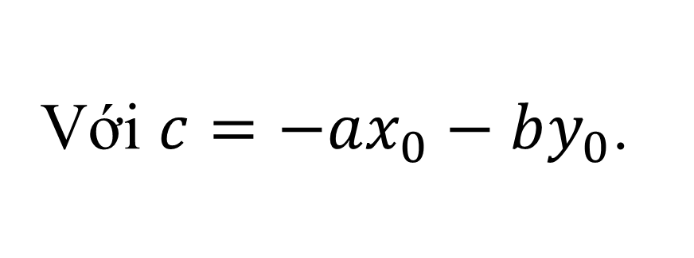
IV
PHƯƠNG TRÌNH TỔNG QUÁT CỦA ĐƯỜNG THẲNG
1
Định nghĩa
Định nghĩa
Cho đường thẳng $Δ$ đi qua $M_{0}(x_{0};y_{0})$ và $\vec{n}=(a;b)$ là vectơ pháp tuyến của $Δ$.
Khi đó phương trình tổng quát của đường thẳng $Δ$ là
$$a\left(x−x_{0}\right)+b\left(y−y_{0}\right)=0$$
Với $c=−ax_{0}−by_{0}$.
$$⇔ax+by+c=0$$
Chú ý
Nếu đường thẳng $Δ$ có phương trình $Δ:ax+by+c=0$ thì $Δ$ có một VTPT là $\vec{n}=(a;b)$.
$$\vec{n}$$
$$∆$$
$$M(x;y)$$
$$M_{0}$$
$$M$$
$\vec{M_{0}M}=(x−x_{0};y−y_{0})$
$$M∈∆$$
$$\text{⇔} \vec{M_{0}M}⊥\vec{n}$$
$$\text{⇔}\vec{M_{0}M}.\vec{n}=0$$
$$⇔a\left(x−x_{0}\right)+b\left(y−y_{0}\right)=0$$
Notes:
Note: hiệu ứng xuất hiện…

Slide 5

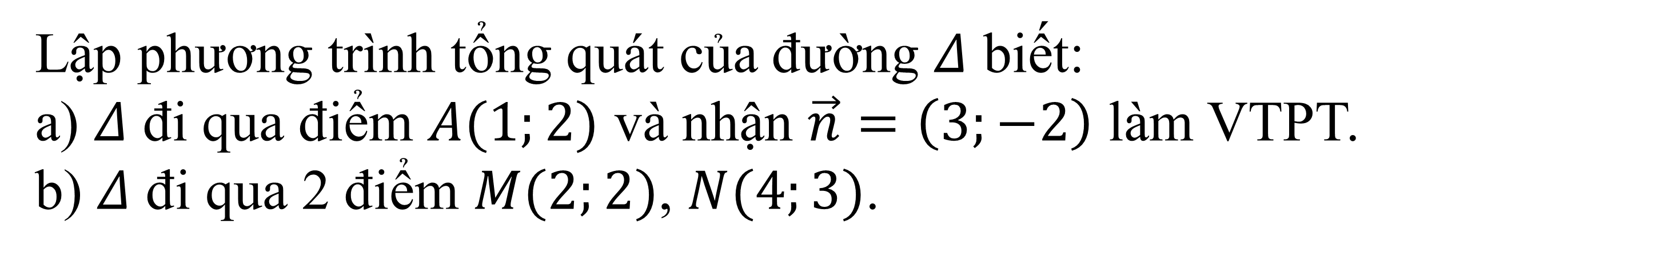

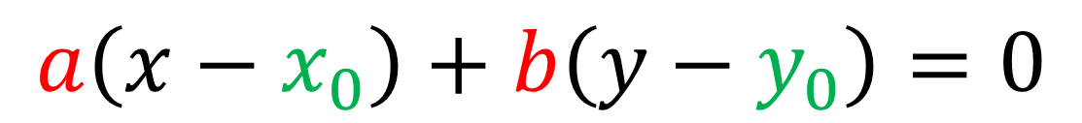
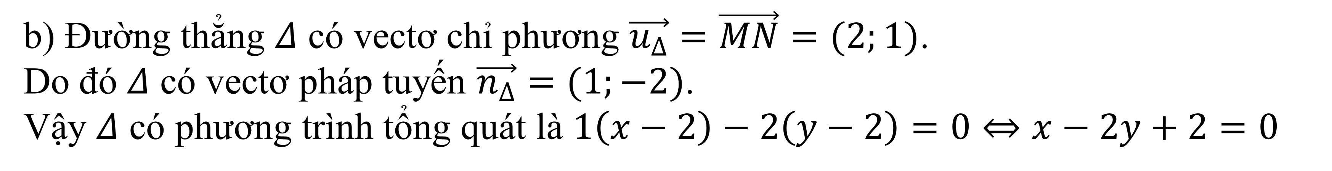
IV
PHƯƠNG TRÌNH TỔNG QUÁT CỦA ĐƯỜNG THẲNG
1
Định nghĩa
$$a\left(x−x_{0}\right)+b\left(y−y_{0}\right)=0$$
Ví dụ 1
Lập phương trình tổng quát của đường $Δ$ biết:
a) $Δ$ đi qua điểm $A(1;2)$ và nhận $\vec{n}=\left(3;−2\right)$ làm VTPT.
b) $Δ$ đi qua 2 điểm $M(2;2)$, $N(4;3)$.
Bài giải
a) $Δ$ đi qua điểm $A(1; 2)$và có vectơ pháp tuyến $\vec{n}=(3;−2)$
$⇒$Phương trình tổng quát của $Δ$ là $3\left(x−1\right)−2\left(y−2\right)=0⇔3x−2y+1=0$
$$M$$
b) Đường thẳng $Δ$ có vectơ chỉ phương $\vec{u_{∆}}=\vec{MN}=(2;1)$.
Do đó $Δ$ có vectơ pháp tuyến $\vec{n_{∆}}=(1;−2)$.
Vậy $Δ$ có phương trình tổng quát là $1\left(x−2\right)−2\left(y−2\right)=0⇔x−2y+2=0$
$$N$$
Notes:
Note: hiệu ứng xuất hiện…

Slide 6
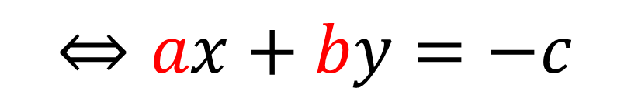
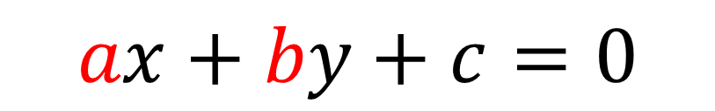
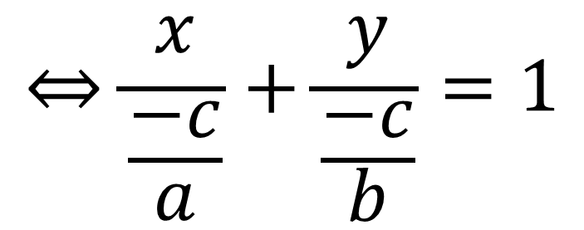
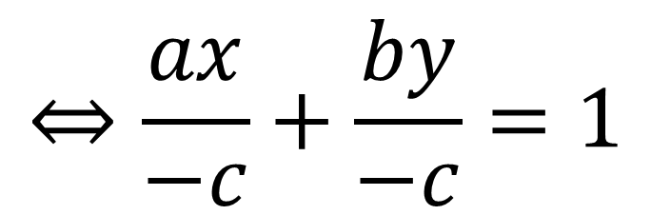
IV
PHƯƠNG TRÌNH TỔNG QUÁT CỦA ĐƯỜNG THẲNG
2
Các dạng đặc biệt của phương trình tổng quát
$Δ$song song hoặc trùng với trục $Ox$ thì PTTQ của $Δ$ là $Δ:by+c=0$
$Δ$song song hoặc trùng với trục $Oy$ thì PTTQ của $Δ$ là $Δ:ax+c=0$
$Δ$ đi qua gốc tọa độ $O$ thì PTTQ của $Δ$ là $Δ:ax+by=0$
$Δ$ đi qua 2 điểm $A(x_{0};0)$ và $B(0;y_{0})$ thì PTTQ của $Δ$ là $Δ:\frac{x}{x_{0}}+\frac{y}{y_{0}}=1$.
$$⇔\frac{ax}{−c}+\frac{by}{−c}=1$$
$$⇔\frac{x}{\frac{−c}{a}}+\frac{y}{\frac{−c}{b}}=1$$
$$ax+by+c=0$$
$$⇔ax+by=−c$$
Notes:
Note: hiệu ứng xuất hiện…

Slide 7




1
3
Câu hỏi trắc nghiệm khách quan
Câu 1
Một vec-tơ pháp tuyến của đường thẳng $d:x−2y+5=0$ là
A
$${\vec{n}}_{1}=\left(1;–2\right)\text{.}$$
$${\vec{n}}_{3}=\left(−1;−2\right)\text{.}$$
$${\vec{n}}_{4}=\left(2;1\right)\text{.}$$
A
B
$${\vec{n}}_{2}=\left(1;2\right)\text{.}$$
C
D
Hướng dẫn
$$\text{Đ}\text{ườ}\text{ng} \text{th}\text{ẳ}\text{ng} d \text{c}\text{ó }\text{ph}\text{ươ}\text{ng} \text{tr}\text{ì}\text{nh} d:ax+by+c=0 \text{th}\text{ì }d \text{c}\text{ó }\text{m}\text{ộ}\text{t} \text{VTPT} \text{l}\text{à }\vec{n}=(a;b)\text{.}$$
$$⇒\text{Đ}\text{ườ}\text{ng} \text{th}\text{ẳ}\text{ng} d \text{c}\text{ó }\text{ph}\text{ươ}\text{ng} \text{tr}\text{ì}\text{nh} d:x−2y+5=0 \text{th}\text{ì }d \text{c}\text{ó }\text{m}\text{ộ}\text{t} \text{VTPT} \text{l}\text{à }\vec{n}=(1;−2)\text{.}$$
Notes:
Note: hiệu ứng xuất hiện…

Slide 8




1
3
Câu hỏi trắc nghiệm khách quan
Câu 2
Vectơ nào dưới đây là một vectơ pháp tuyến của đường thẳng $\left(d\right)$: $\left\{\begin{aligned}&x=5−7t \\ &y=−3+3t\end{aligned}\right.?$
A
$$\vec{n_{1}}=\left(3;7\right)\text{.}$$
$$\vec{n_{3}}=\left(−3;7\right)\text{.}$$
$$\vec{n_{4}}=\left(7;3\right)\text{.}$$
A
B
$$\vec{n_{2}}=\left(3;−7\right)\text{.}$$
C
D
Hướng dẫn
Đường thẳng $(d)$ có một vectơ chỉ phương là $\vec{u}=\left(−7;3\right).$
Do đó $(d)$ có một vectơ pháp tuyến là $\vec{n}=\left(3;7\right).$
Notes:
Note: hiệu ứng xuất hiện…

Slide 9
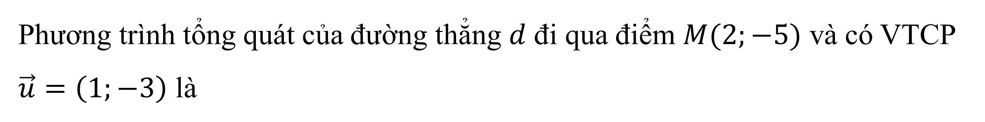




1
3
Câu hỏi trắc nghiệm khách quan
Câu 3
Phương trình tổng quát của đường thẳng $d$ đi qua điểm $M(2;−5)$ và có VTCP $\vec{u}=\left(1;−3\right)$ là
A
D
A
$$3x+y−1=0.$$
B
$$−2x+y+1=0.$$
C
$$x+2y+1=0.$$
$$3x+y+7=0.$$
Hướng dẫn
$$\text{Đườ}\text{ng} \text{th}\text{ẳ}\text{ng} \left(d\right) \text{đ}\text{i} \text{qua} M\left(2;−5\right) \text{v}\text{à }\text{c}\text{ó }\text{VTCP} \vec{u}=\left(1;−3\right) \text{n}\text{ê}\text{n}\left(d\right) \text{c}\text{ó }\text{VTPT} \text{l}\text{à }\vec{n}=\left(3;1\right)$$
Suy ra phương trình tổng quát của $d$ là$d: 3\left(x−2\right)+1\left(y+5\right)=0⇔ 3x+y−1=0$
Notes:
Note: hiệu ứng xuất hiện…

Slide 10

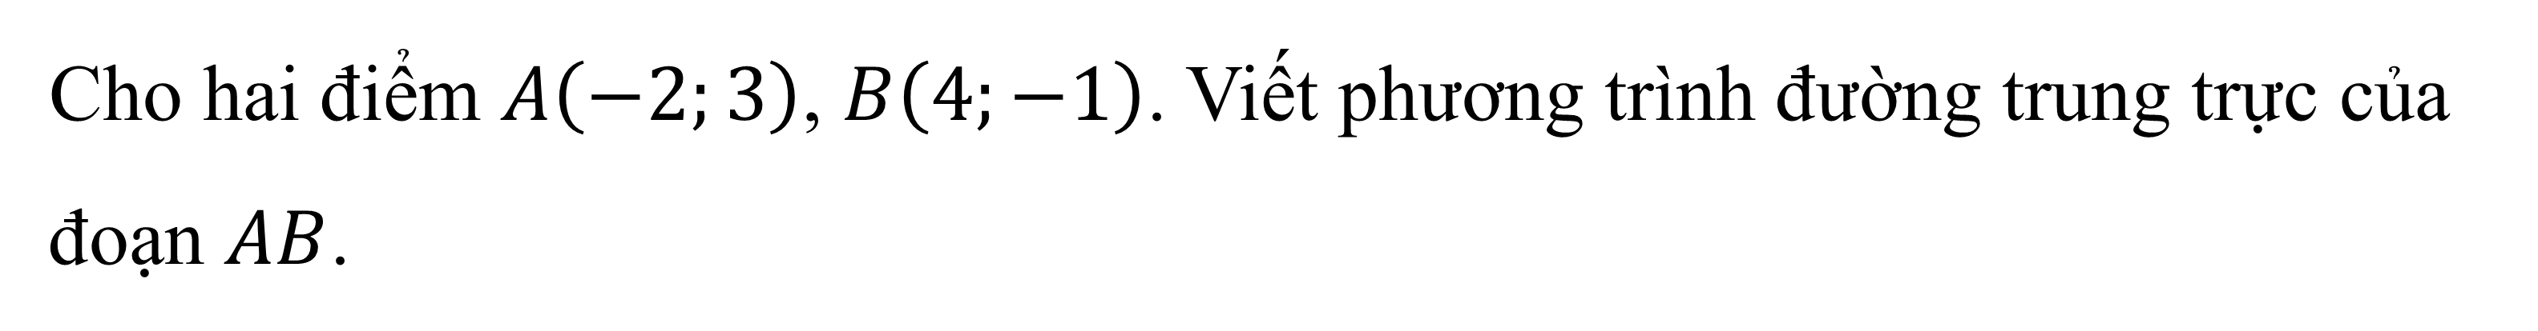




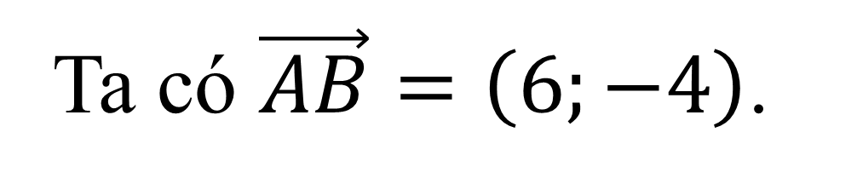
1
3
Câu hỏi trắc nghiệm khách quan
Câu 4
Cho hai điểm $A\left(−2;3\right)$, $B\left(4;−1\right)$. Viết phương trình đường trung trực của đoạn $AB$.
D
A
$$x−y−1=0.$$
B
$$2x−3y+1=0.$$
C
$$2x+3y−5=0.$$
D
$$3x−2y−1=0.$$
Hướng dẫn
Gọi $M$ là trung điểm $AB$. Suy ra $M(1;1)$.
Ta có $\vec{AB}=\left(6;−4\right)$.
Gọi $d$ là đường trung trực của $AB$ thì $d$ đi qua $M$ và nhận $\vec{AB}$ làm VTPT.
Vậy phương trình $d$ là $d: 6\left(x−1\right)−4\left(y−1\right)=0⇔ 3x−2y−1=0.$
Notes:
Note: hiệu ứng xuất hiện…

Slide 11

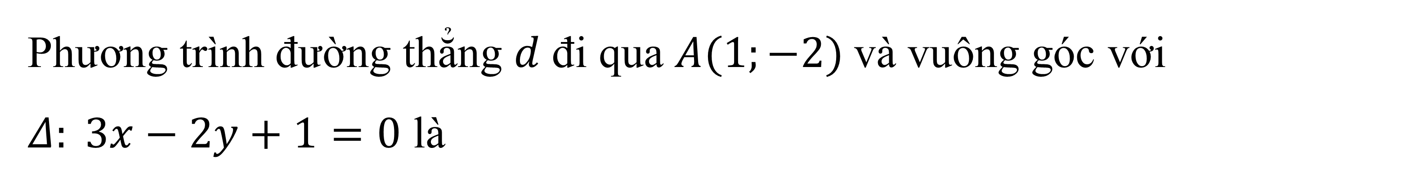



1
3
Câu hỏi trắc nghiệm khách quan
Câu 5
Phương trình đường thẳng $d$ đi qua $A(1;−2)$và vuông góc với
$Δ: 3x−2y+1=0$ là
A
B
D
$$3x−2y−7=0.$$
B
$$2x+3y+4=0.$$
C
$$x+3y+5=0.$$
$$2x+3y−3=0.$$
Hướng dẫn
$Δ$ có VTPT là $\vec{n}Δ=\left(3;−2\right)$. Suy ra $Δ$có VTCP là $\vec{u}Δ=\left(2;3\right).$
Do $d$ vuông góc $Δ$nên $d$ nhận $\vec{u}Δ=\left(2;3\right)$ làm VTPT
Ta lại có $d$ đi qua $A(1;−2)$.
Vậy phương trình $d$ là $d :2\left(x−1\right)+3\left(y+2\right)=0⇔2x+3y+4=0.$
Notes:
Note: hiệu ứng xuất hiện…

Slide 12

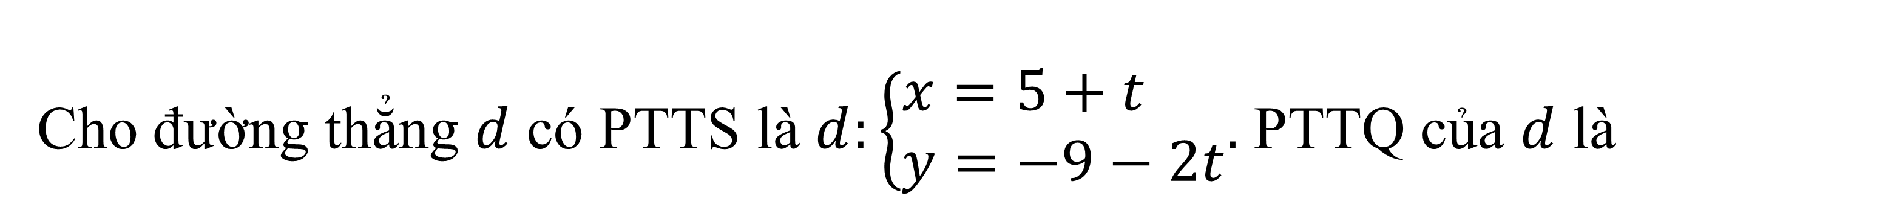



1
3
Câu hỏi trắc nghiệm khách quan
Cho đường thẳng $d$ có PTTS là $d:\left\{\begin{aligned}&x=5+t \\ &y=−9−2t\end{aligned}.\right.$ PTTQ của $d$ là
Câu 6
D
A
$$2x+y+2=0.$$
B
$$−2x+y−1=0.$$
C
$$x+2y+1=0.$$
D
$$2x+y−1=0.$$
Hướng dẫn
Ta có $d:\left\{\begin{aligned}&x=5+t \\ &y=−9−2t\end{aligned}⇔\right.\left\{\begin{aligned}&t=x−5 \\ &y=−9−2t\end{aligned}\right.⇒y=−9−2\left(x−5\right)⇔2x+y−1=0$.
Notes:
Note: hiệu ứng xuất hiện…

Slide 13




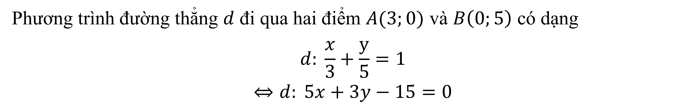
1
3
Câu hỏi trắc nghiệm khách quan
Câu 7
Viết PTTQ của đường thẳng $d$ đi qua hai điểm $A(3;0)$ và $B(0;5)$.
A
B
D
$$3x+5y−15=0.$$
B
$$5x+3y−15=0.$$
C
$$3x+5y+5=0.$$
$$5x+3y−1=0.$$
Hướng dẫn
Phương trình đường thẳng $d$ đi qua hai điểm $A(3;0)$ và $B\left(0;5\right)$ có dạng
$$d: \frac{x}{3}+\frac{y}{5}=1$$
$$⇔d: 5x+3y−15=0$$
Notes:
Note: hiệu ứng xuất hiện…

Slide 14




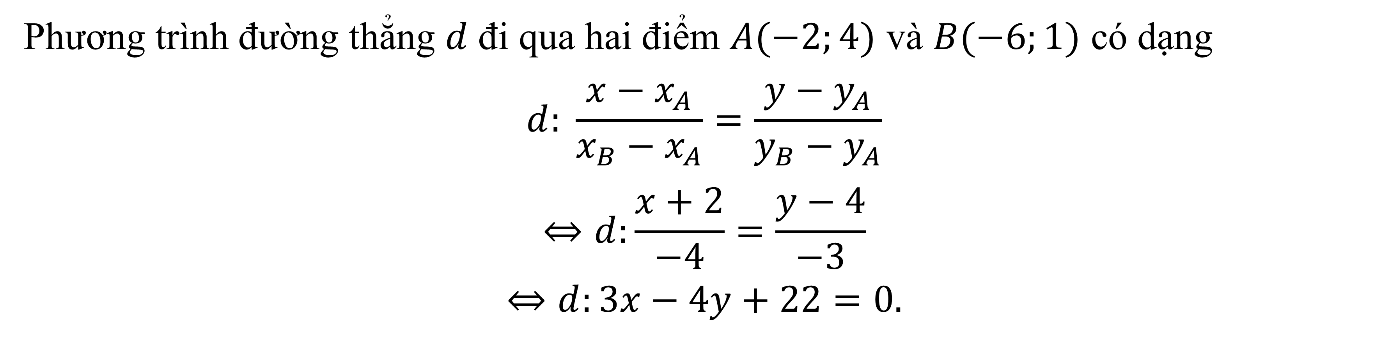
1
3
Câu hỏi trắc nghiệm khách quan
Câu 8
Viết PTTQ của đường thẳng $d$ đi qua hai điểm $A(−2;4)$ và $B(−6;1)$.
A
B
D
$$3x+4y−10=0.$$
B
$$3x−4y+22=0.$$
C
$$3x−4y+8=0.$$
$$3x−4y−22=0.$$
Hướng dẫn
Phương trình đường thẳng $d$ đi qua hai điểm $A(−2;4)$ và $B(−6;1)$ có dạng
$$d: \frac{x−x_{A}}{x_{B}−x_{A}}=\frac{y−y_{A}}{y_{B}−y_{A}}$$
$$⇔d:\frac{x+2}{−4}=\frac{y−4}{−3}$$
$$⇔d:3x−4y+22=0.$$
Notes:
Note: hiệu ứng xuất hiện…

Slide 15
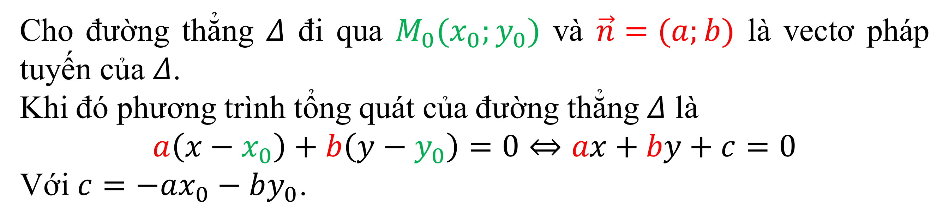
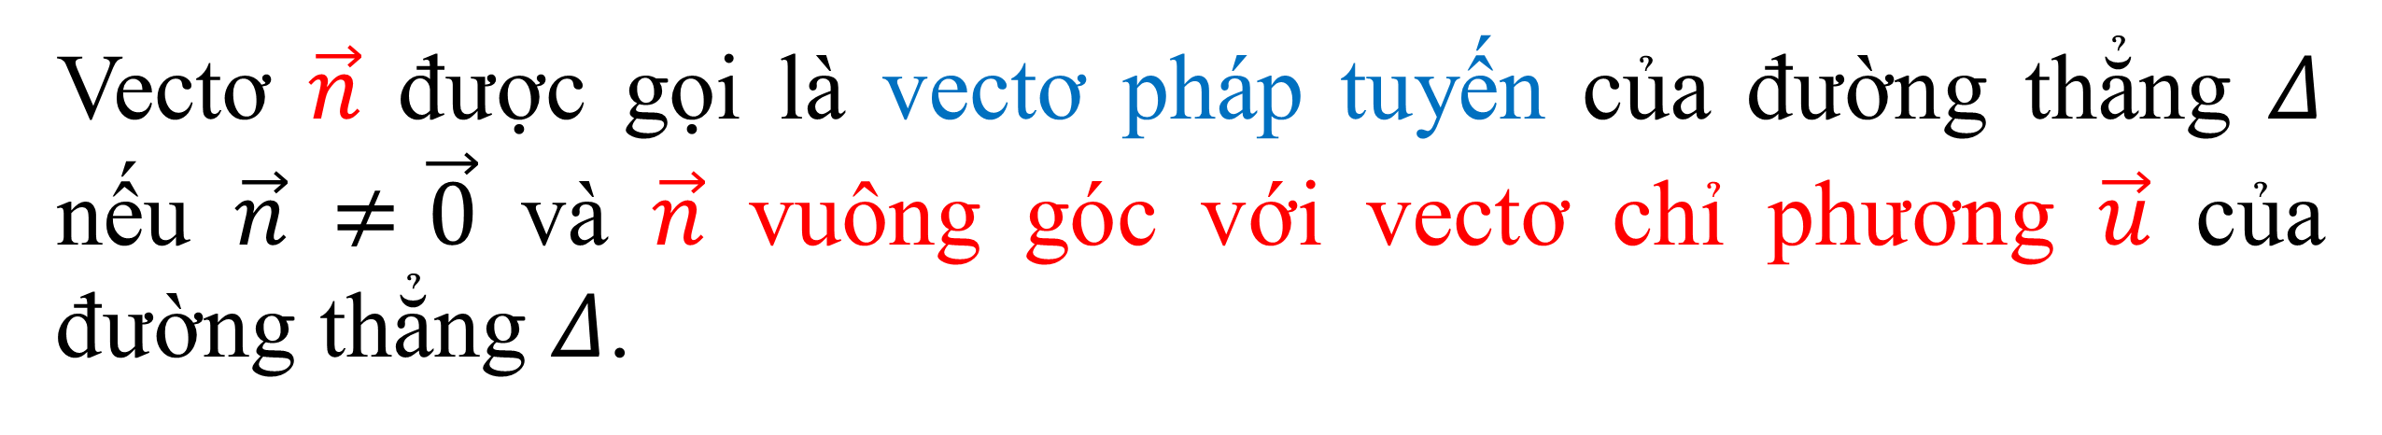
Vectơ $\vec{n}$ được gọi là vectơ pháp tuyến của đường thẳng $Δ$ nếu $\vec{n}$ $≠\vec{0}$ và $\vec{n}$ vuông góc với vectơ chỉ phương $\vec{u}$ của đường thẳng $Δ$.
VECTƠ PHÁP TUYẾN CỦA ĐƯỜNG THẲNG
Cho đường thẳng $Δ$ đi qua $M_{0}(x_{0};y_{0})$ và $\vec{n}=(a;b)$ là vectơ pháp tuyến của $Δ$.
Khi đó phương trình tổng quát của đường thẳng $Δ$ là
$$a\left(x−x_{0}\right)+b\left(y−y_{0}\right)=0⇔ax+by+c=0$$
Với $c=−ax_{0}−by_{0}$.
PHƯƠNG TRÌNH TỔNG QUÁT CỦA ĐƯỜNG THẲNG

Slide 16




